Slide 1
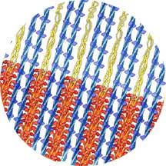
Fibres de la viande
Présentation sur les processus physiques et chimiques dans la maturation et la cuisson
actine
Recherche et travail par
Jean-Marc Heutschi et James Egan
myosin
Mardi, 16 Décembre 2008
Cours BREVET FEDERAL cuisiner 2008 -2009

Slide 2
FIBRES DE LA VIANDE DANS LES CUISSONS ET LA MATURATION
Structure du muscle.
Un muscle c’est composé de plusieurs milliers de fibres de viande, qui eux-mêmes sont composés de plusieurs fibrilles. Une fibre peut-être appelé aussi une cellule musculaire, qui peut contenir plusieurs noyaux cellulaires.
Un muscle est un structure longitudinale, on parle de « grain de la viande ». Il est plus aisé de couper et mâcher contre les fibres que dans le sens des fibres.
Un muscle se développe par multiplication des fibrilles dans les fibres.
Un muscle pauvre en graisse est composé de 3 matières : 75 % d’eau, 18% de protéines, 3 % de graisses (en moyenne.) 50% de ces protéines sont les filaments qui contractent les muscles, 30% par les piments qui stockent l’oxygène et 20% dans les tissus conjonctifs.

Slide 3
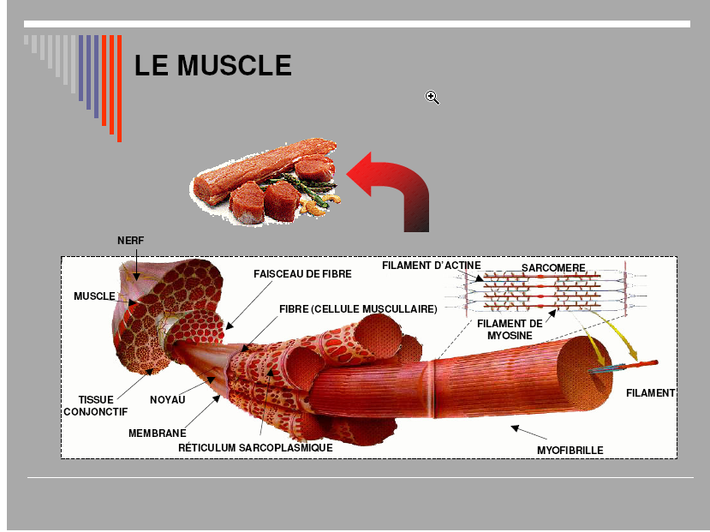
Structure du muscle I

Slide 4
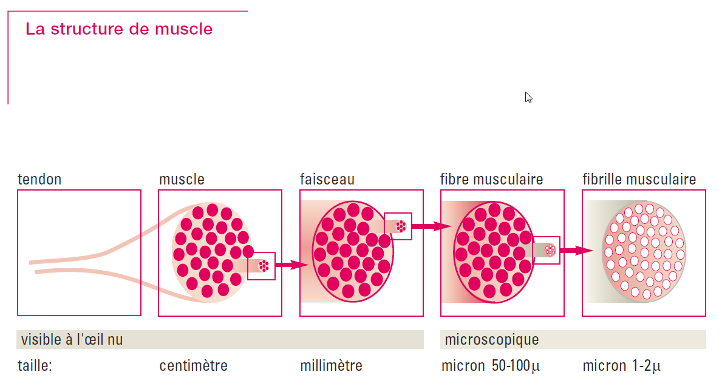
Structure de muscle II

Slide 5
Structure des fibres
Chaque fibres de viande, qui eux-mêmes sont composés de plusieurs fibrilles. Une fibre peut-être appelé aussi une cellule musculaire, qui peut contenir plusieurs noyaux cellulaires.
Chaque fibrille est composée de plusieurs (500 à 2000) complexes actine et myosine qui sont responsable de la contraction musculaire. On peut appeler cela les protéines de mouvement, on les trouve même dans les organismes unicellulaires. On peu comparer, pour simplifier, avec un câble électrique.
Les muscles se contractent en réception d’un signal de la part du système nerveux. Cette contraction est produites par deux protéines actine et myosine elles coulissent l’une contre l’autre, cela raccourcit le muscle.

Slide 6
Complexes actine et myosine
actine myosin

Slide 7
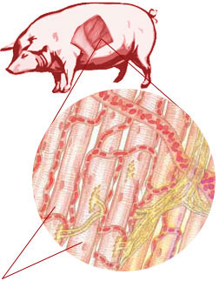
Le tissu conjonctif I
Chaque fibre est enveloppée par un tissu conjonctif, chaque muscle est séparé par un tissus conjonctif, chaque muscle est rattaché à l’os par du tissu conjonctif. On trouve du tissu conjonctif entre les muscles et les autres tissus. Le tissu conjonctif contiens les nerfs et les vaisseaux sanguins qui procurent au muscle l’oxygène, les nutriments et transporte les déchets.
vaisseaux sanguins
système nerveux.
Fibres de viandes

Slide 8
Abatage
La tendreté d’un muscle ainsi que la décision d’employer un mode de cuisson plutôt qu’un autre, dépend de plusieurs facteurs :
la race, l’âge de l’animal, la quantité de graisse, la quantité de tissus conjonctif.
Considérant que tous ces facteurs soit optimaux, les facteurs de stress rentrent en ligne de compte :
pendant le transport, à l’abatage proprement dit, la vitesse de refroidissement de la carcasse, les conditions de stockage (Trop sec = perte trop importante de poids, trop humide = un dépôt gluant, prolifération de bactéries, moisissures.)
La durée de stockage.

Slide 9
Réactions chimiques pendant le stockage : transformation du muscle en viande.
1er PHASE : Le ph de l’animal vivant est de 7,4 (neutre), après la saignée le muscle n’est plus alimenté en oxygène. Le CO/2 augmente et dégrade le glycogène (forme de réserve de glucide dans un organisme animal) en acide lactique.
Acide lactique baisse le ph. Idéalement le ph baisse jusqu'à 5,5 / 6,0.
Les fibres se lie entre elles, se contractent et durcissent (rigidité cadavérique), qui résultent de une perte d’eau. La vitesse de refroidissement à cette étape est la plus importante, car on peu perd jus’ que 50% de quantité d’eau si elle est refroidie trop vite. 25% si on refroidi pas assez vite, le idéal c’est 8% qui est la spécialité des professionnels des abattoirs.
Avec ce ph 5,5 / 6,0 la viande a les qualités suivantes :
Consistance ferme, pas d’exsudation, couleur rosée / rouge, bonne conservation microbiologique.

Slide 10
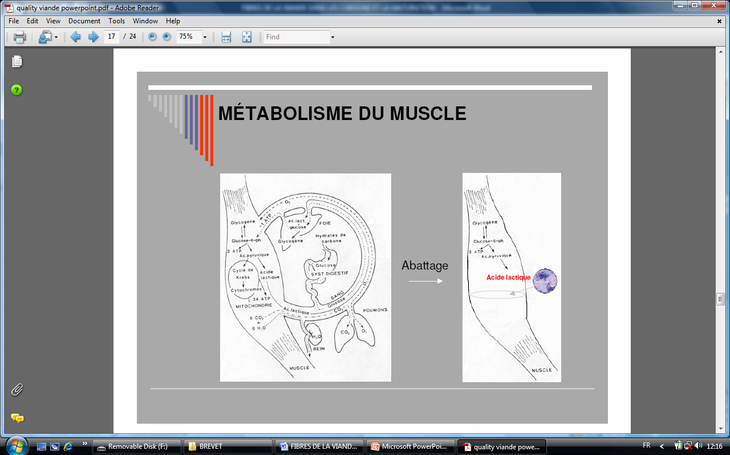
Formation de l’acide lactique

Slide 11
Viandes PSE et DFD
Viande PSE : (pale = pâle, soft = molle, exsudative = aqueuse) se réduit de moitié lors du rôtissage sa rétention de jus est réduite et le morceau de viande dans son emballage nage dans son jus. C’est le facteur de stress qui provoque cette réaction, on la trouve souvent dans le porc. (élevage intensif, stress, animaux jaune).
PSE: ph trop bas, inférieur à 5,5 = accumulation d’acide dans les muscles, efforts violents juste avant l’abatage.
Viande DFD : (dark= foncé, firm= ferme, dry= sèche) provient également du facteur stress. Présente dans la viande de porc, se trouve plus fréquemment dans le bœuf (animaux fatigue, stress, animaux vieux).Viande gluante et coriace après le rôtissage.
DFD: ph trop haut, supérieur à 6,2 = le glycogène à été consommé avant l’abatage, animaux stressés et fatigués.

Slide 12
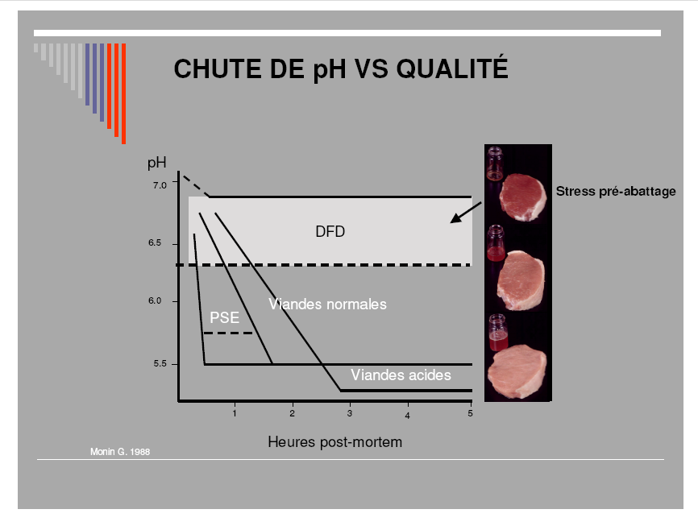
Facteurs avant abattage

Slide 13
Transformation du muscle en viande.
2eme PHASE : on peut dire le rassissement de la viande. L’acide lactique en collaboration avec l’activité enzymatique dénature les protéines, qui amène la viande à la tendreté. Cette dénaturation fait légèrement remonter le ph et la viande retient de nouveau mieux son eau. C’est au cours des 7 premiers jours que la viande s’attendrit, par la suite se processus se ralentit.
Pour mieux comprendre, l’acide lactique libère les lysosomes (enzymes qui digèrent les protéines pour être utilisés par les cellules). Ils attaquent les protéines sans discrimination, ce qui résulte à la dénaturation des protéines.
La dénaturation de ces protéines libère des acides aminés qui changent le goût de la viande.
Bien que les tissus conjonctifs ne soient pas affectés durant cette phase, les pièces de viande qui ont un haut tau de tissus conjonctif sont stockées seulement de 4 à 7 jours. Des pièces à faible teneur en tissus conjonctif peuvent êtres stockées jusqu’à 21 jours. Par exemple l’aloyau.

Slide 14
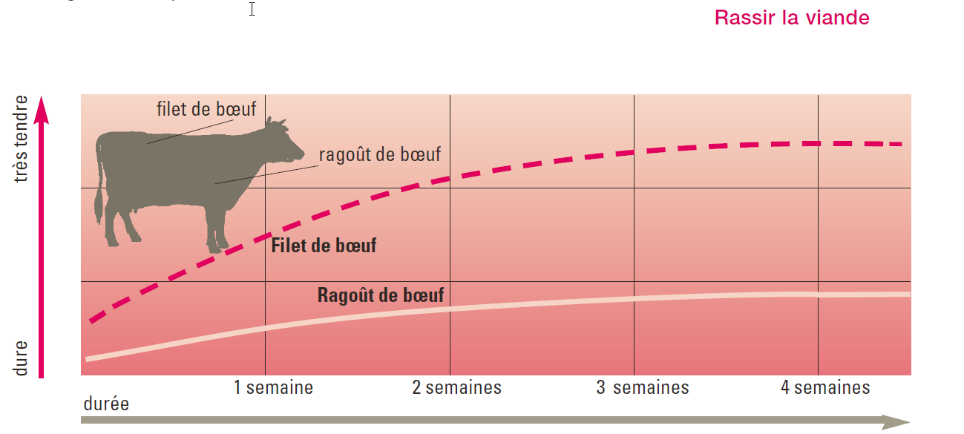
Transformation – rassir la viande
rassissement
nom masculin
Durcissement du pain par vieillissement.
Attendrissement d'une viande par conservation pendant un certain temps.

Slide 15
Effets de la cuisson I
C’est par l’intermédiaire de tous ces constituants de la viande que le traitement thermique influence sur les caractéristiques organoleptiques, telle l’apparence, la texture la flaveur. La composition complexe de la viande va entrainer au cours du chauffage, une grande variété de réactions.
La modification ou dénaturation des protéines.
La fusion des lipides.
L’interaction entre divers précurseurs de la flaveur.
L’ampleur des transformations et des réactions dépend.
Du type de cuisson choisi.
Du choix de la viande et de ses propriétés.

Slide 16
Effet de la cuisson II
Effet de la cuisson sur le tissu conjonctif : a partir de 63°c, le collagène est partiellement solubilisé, mais l’effet de la chaleur dépend de l’âge physiologique de celui-ci. Dans l’eau, le collagène se dissocie, il y a dislocation de la triple hélice. La résistance de la mastication est réduite, après une action prolongée de la cuisson et d’une température élevée qui conduisent à la solubilisation de celui-ci sous forme de gélatine.
Effet de la cuisson sur le fibres musculaires : a partir de 63°c, l’actomyosine (actine + myosine) devient plus ferme. Lorsque la cuisson et très poussée, elle durcit. Au-dessus d’une certaine température, les fibres perdent leur pouvoir de rétention d’eau.
A partir de 63°c, le collagène est partiellement solubilisé, mais l’effet de la chaleur dépend de l’âge physiologique de celui-ci. Dans l’eau, le collagène se dissocie, il y a dislocation de la triple hélice. La résistance de la mastication est réduite, après une action prolongée de la cuisson et d’une température élevée qui conduisent à la solubilisation de celui-ci sous forme de gélatine.

Slide 17
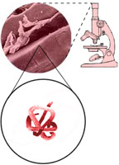
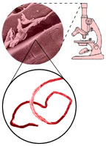
Dénaturation des protéines
Avant cuisson
Apres cuisson

Slide 18
Le tissu conjonctif II
Exemples : Des tissus entre les chaires d’une entrecôte parisienne. Les membranes entre les muscles et la peau du poulet.
Le tissu conjonctif n’est pas vivant, c’est la structure qui enveloppe les cellules vivantes (fibres de viande).
Le tissu conjonctif est constitué de 3 protéines de base : le collagène, l’élastine, le réticuline. Le collagène constitue 30% du corps humain, c’est le composant structurel majeur des unicellulaires et pluricellulaires. Le collagène insoluble est transformé en gélatine, lorsqu’il est chauffé dans de l’eau. (Gélatine et colle).
Le collagène joue un rôle important dans la texture des viandes cuites. (Riche en collagène cuit dans l’eau, pauvre en collagène rôtis au four). La molécule du collagène est constituée par une triple hélice de molécules (comme une corde) très étroitement liées les unes aux autres, d’où leur grande stabilité aux agents de dégradation. La structure de collagène est modifiée par un traitement thermique prolongé : il prend alors une structure en pelote appelée gélatine. C’est sous cette forme que le collagène est digestible.
La transformation du collagène peut rendre la viande dure, tendre.
L’élastine est jaune, c’est la matière principale des vaisseaux sanguins, des ligaments, elle est dure, élastique et n’est pas affectée par la cuisson.
La réticuline est fibreuse et est concentrée entre les cellules musculaires n’est pas affectée par la cuisson.

Slide 19
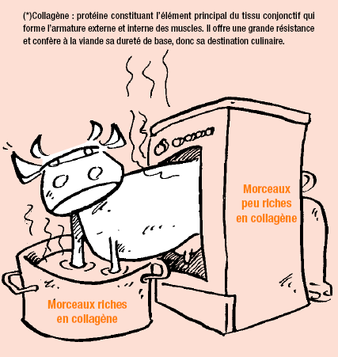
Taux de collagène

Slide 20
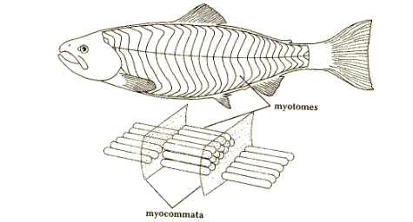
Les poissons
Les poissons ont une chaire plus délicate parce qu’ils ont beaucoup moins de tissus conjonctif, le poisson contiens 3% de tissus conjonctif alors que la viande en général contiens 15%. Des muscles d’une structure différente, des fibres plus courtes (myotomies), qui sont séparés par du tissus conjonctif très fin (myocommata)

Slide 21
Conclusion
62° à 71°C : Coagulation de l’albumine
65° à plus de 90°C : Gélification de collagène et de l’élastine
À partir de 68°C : Rétractation des protéines des fibrilles musculaires
Entre 75et 135°C : Inactivation des enzymes
Entre 95 et 150°C : Réaction de Maillard (entre des protéines et sucres réducteurs – glucose, fructose,…..)
À 100°C : Ébullition de l’eau
De 110°C à 180°C : Caramélisation des glucides
(voir document en annexe)

Slide 22
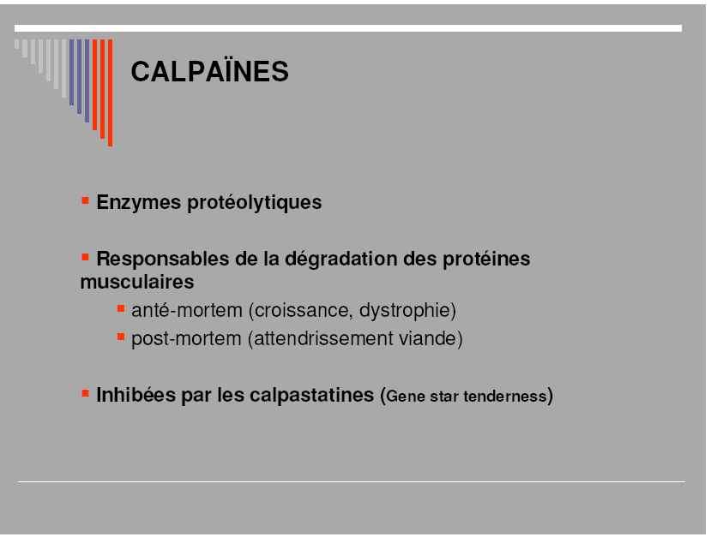
Question?
Les calpaïnes et calpastatines, qu'est que c’est?

Slide 23
Sources et remerciements
Proviande, Finkenhubelweg 11, case postale 8162, 3001 Berne
Viande Information, Mme Regula Kennel, dr. ing.
Téléphone 031 309 41 11
E-mail: regula.kennel@proviande.ch
http://www.agrireseau.qc.ca/bovinsboucherie/documents/Qualit%C3%A9%20de%20la%20viande%20de%20boeuf.pdf
http://www.interviandes.com/2007/downloads/LETTRE-6.pdf
http://blog.deluxe.fr/trucs-astuces-et-elements-de-choix/viande-biochimie-de-leur-cuisson.html
On Food and Cooking , The science and lore of the kitchen, Harold McGee , UNWIN HYMANN LTD LONDON, EDITION 1998
PAULI – TECHNOLOGIE CULINAIRE 4e édition
COMPRENDRE LA CUISINE – POUR MIEUX LA MAITRISER, Editions BPI,
http://www.exploratorium.edu/cooking/meat/interactive-meat.html

Slide 24
Fin
Merci pour votre attention
Jean-Marc et James

